Slide 1


BÁO CÁO KỸ THUẬT (Tuần 15: 08/04/2025 – 13/04/2025)

Slide 2
TỔNG HỢP AOG, DELAY VÀ GTB/ATB/DIV

Slide 3
ATB/GTB COMPARISON

Slide 4
CÁC SỰ KIỆN ATB/GTB/DIV
RTO: 00 ATB: 01 GTB: 00 DIV: 00
A/C | STA | FLIGHT NO | ROUTE | DATE | EVENT | REASON | ACTION TAKEN | ATA | Engineering Assessment
A899 | SGN | VN607 | SGN-BKK | 19:00 13/04/2025 | ATB | AFTER TAKE OFF APPEAR MSG ENG 1 STALL. CAPT DECIDED AIR TURN BACK | T/S in progress, kiểm tra và soi động cơ số 1 | 72 | Động cơ A899#1 số hiệu 21316 có TSN/CSN = 20848FH/ 5227FC, mới đi shop Quickturn thay LPT Disc về và lắp lên tàu từ ngày 03/03, bay được 591FH/ 92FC. 28/3 động cơ có event liên quan đến Engine Oil Level tuy nhiên nếu do thiếu oil thì động cơ sẽ phải đi kèm các cảnh báo về Oil trước (Pressure, Temp, Quantity). Rà soát sơ bộ các thông số EHM trending bình thường, động cơ không có soi giảm tần suất, chưa có alert gì từ RR. KTMB đang theo dõi và cập nhật thêm thông tin sau.

Slide 5

CÁC CHUYẾN BAY DELAY ĐẦU NGÀY VÀ DELAY DO THAY LỐP
CÁC CHUYẾN BAY DELAY ĐẦU NGÀY
NO | FLEET | A/C | DELAY DATE | STA | DELAY MINUTES | FLIGHT NO | ROUTINE | DELAY DESC | DELAY ACTION
1 | A321 | A398 | 8-Apr-2025 | SGN | 15 | VN1823 | SGN-PQC | DURING T/X CHECK FOUND : INNER SHOULDER OF MW 1 WORN LESS THAN 1,5 MM AND ENG1 ATTRITION LINING GOUGED AT 8H POSITION WITHIN LIMIT | C/O RPLD MW#1 AND ADD B1825 RAISED: "ENG1 ATTRITION LINING GOUGED AT 8H POSITION WITHIN LIMIT
CÁC CHUYẾN BAY DELAY DO THAY LỐP
FLEET | A/C | DELAY DATE | STA | DELAY MINUTES | FLIGHT NO | ROUTINE | DELAY DESC | DELAY ACTION
A321 | A613 | 13/04/2025 07:30 | SGN | 10 | VN112 | SGN-DAD | TX CHK FOUND MW#2 INNER SHOULDER CORD EXPOSED | REPLACED NEW MW#2 SATIS
A321 | A398 | 08/04/2025 07:00 | SGN | 15 | VN1823 | SGN-PQC | DURING T/X CHECK FOUND : INNER SHOULDER OF MW 1 WORN LESS THAN 1,5 MM AND ENG1 ATTRITION LINING GOUGED AT 8H POSITION WITHIN LIMIT | C/O RPLD MW#1 AND ADD B1825 RAISED: "ENG1 ATTRITION LINING GOUGED AT 8H POSITION WITHIN LIMIT

Slide 6
TÌNH TRẠNG KỸ THUẬT ĐỘI BAY – A320/A321
AOG: 00 Delay: 01 RTO/ATB/GTB/DIV: 00
DELAY: 01
A/C | DELAY DATE | STA | DELAY MINUTES | FLIGHT NO | ROUTINE | DELAY DESC | DELAY ACTION | ATA | Engineering Assessment
A602 | 13:30 12/04/2025 | SGN | 60 | VN132 | SGN-DAD | DURING T/X AND AFTER CLOSE THE DOOR, CAPT INFORM “A/C HAVE CAPT AND FO HAND MIKE INOP" , A/C CAN'T CALL VHF WITH ATC , CAPT REFUSED TO FLY . A/C CHANGED” | C/O RAISED ADD FOR 2 HAND MIKE INOP AND VHF 1 INOP , OPS TEST SATIS , A/C SERVICEABLE | 23-00 | Hỏng hóc liên quan đến VHF Transceiver PN 822-1287-121. Hỏng hóc được khắc phục sau khi thay part. Transceiver có ĐTC cao (MTBUR/GMTBUR: 77,985/30000), hiện không có vấn đề kỹ thuật liên quan. Part tháo xuống có TSN/CSN: 26642/17024. Hỏng hóc có thể do aging, theo dõi thêm.

Slide 7
TÌNH TRẠNG KỸ THUẬT ĐỘI BAY A320/A321
Đội tàu A321 không phát sinh trường hợp AOG nào, có một số trường hợp Delay nhưng đã khắc phục xong

Slide 8
TÌNH TRẠNG KỸ THUẬT ĐỘI BAY – A350
AOG: 00 Delay: 01 RTO/ATB/GTB/DIV: 01
Tàu A899 SGN-BKK ATB và Delay do có msg ENG 1 STALL. Hỏng hóc đang làm T/S. KTMB đang theo dõi và cập nhật thêm thông tin sau.

Slide 9
TÌNH TRẠNG KỸ THUẬT ĐỘI BAY – A350
No | Fleet | A/C | Tình trạng tàu bay | Tình trạng KT | Điều kiện chuyên cơ | Ghi chú
1 | A350 | A886 | BQDB | Tốt | Không | 1. ADD B1372 RAISED DM AIR REDUNDANCY LOSS ON FUEL INERTING 2. ADD B1379 RAISED PACK 1 REGULATION REDUNDANCY 3. ADD B1381 RAISED F/CTL R OUT R AILERON G ACTUATOR
2 | A350 | A887 | BQDB | Tốt | Không | 1. ADD B1246 RAISED AIR PACK 2 REGUL REDUNDANCY
3 | A350 | A888 | Khai thác | Tốt | Đạt | 1. Eng 2 21682 giảm tần suất soi heatshield 2400FH/400FC
4 | A350 | A889 | Khai thác | Tốt | Đạt | 1. Eng 1 21088 giảm tần suất soi HPT blade 800FH/100FC
5 | A350 | A890 | Khai thác | Tốt | Không | 1. TR 81489576: PREVENTIVE RECOMMENDATION PACK 2 INTERNAL LEAKAGE 2. ADD B1508 RAISED APU INOP
6 | A350 | A891 | Khai thác | Tốt | Đạt
7 | A350 | A892 | Đang định kỳ | Tốt | Không | 1. ADD B1455 RAISED THE DROOP-NOSE END-FILLING PANEL AT R/H MISSING 2. ENGINE: #2/21368 ON AIRCRAFT VN-A892: P25 MEASUREMENT ERROR
8 | A350 | A893 | Khai thác | Tốt | Không | 1. Không chọn chuyên cơ do động cơ số 2 S/N 21369 tiêu hao dầu nhờn cao, Rolls-Royce chưa đưa ra được giải pháp khắc phục.
9 | A350 | A894 | Khai thác | Tốt | Đạt | 1. Eng 2 21425 giảm tần suất soi HPT blade 800FH/100FC ( giảm 600FH/75FC)
10 | A350 | A895 | BQDB | Tốt | Không | 1. ADD B995 RAISED ENGINE #1 SN 21604 HAVE LOW LIFE TIME 2. ADD B996 RAISED ENGINE #2 SN 21414 HAVE LOW LIFE TIME
11 | A350 | A896 | Khai thác | Tốt | Không | 1. TR 81416394: PREVENTIVE RECOMMENDATION PACK 1 INTERNAL LEAKAGE
12 | A350 | A897 | Khai thác | Tốt | Không | 1. Eng 2 21214 giảm tần suất soi heatshield 2400FH/400FC 2. A897 có logo Skyteam
13 | A350 | A898 | BQDB | Tốt | Không | 1. Eng 1 21214 giảm tần suất soi heatshield 2400FH/400FC. Eng 2 21268 giảm tần suất soi HPT blade 800FH/100FC 2. CABIN tồn đọng hỏng hóc MID SCS CHILLER, cân nhắc chọn tầu VIP chỉ bay nội địa 3. ADD B1134 RAISED FOR REPAIR OF DENT L/H DROOP NOSE WITHIN 350FC OR 150 DAYS WHICHEVER COME FIRST 4. ADD B1137 RAISED BRAKE FAN #8 INOP 5. CAPT OXYGEN CYLINDER (11HT1) PRESSURE IS LOW NEAR LIMIT (<1200 PSI)
14 | A350 | A899 | Khai thác | Tốt | Đạt

Slide 10
TÌNH TRẠNG KỸ THUẬT ĐỘI BAY – A350
Nhận xét:
Tình hình kỹ thuật đội bay A350 trong tuần: tàu A899 ATB do báo msg ENG 1 STALL, tàu đang làm T/S. KTMB đang theo dõi và cập nhật thêm thông tin
Hỏng hóc nổi cộm:
+ A890 ADD B1508: "APU INOP" cần thay APU tuy nhiên dự kiến 25/05 có APU.

Slide 11
TÌNH TRẠNG KỸ THUẬT ĐỘI BAY – B787
AOG: 01 Delay: 01 RTO/ATB/GTB/DIV: 00
AOG: 01
A/C | OPEN DATE | CLOSED DATE | STA | DEFECT | ACTION | ATA | Engineering Assessment | AOG TIME
A873 | 15:00 08/04/2025 | 18:45 08/04/2025 | HAN | C/O WO 7281928 FOUND 2 BOLT AT FUEL NOZZLE OF ENG #1 CRACK | REPLACED FUEL NOZZLE 20 (ENG # 1 ENG RUN UP CHECK NO LEAK AC SERVICEABLE | 72 | ESN: 958435 Position: #1 Location: A873 Owner: ALC Lastest Movement: 17/10/2019 TSN: 12,266.25 CSN: 5,080 Trong quá trình triển khai kiểm tra động cơ do có cảnh báo hot air leakage từ chương trình theo dõi động cơ từ xa Prognos của KLM, VAECO phát hiện Fuel nozzle #20 bị gãy 02 bolt phải khoan phá phần còn lại của bolt và thay thế dẫn đến AOG tàu bay để khắc phục. Fuel nozzle này gốc của 958435 chưa tháo gửi đi sửa chữa, cả động cơ và Fuel nozzle đều cao giờ. Hiện đang rà soát lịch sử bảo dưỡng, thực hiện mod tại vị trí quanh Fuel nozzle theo khuyến cáo của GE để cung cấp thêm thông tin cho GE điều tra nguyên nhân gãy bolt Theo GE, trên thế giới có 03 event gãy bolt tương tự, trong đó có 01 event xác định được gãy bolt do bolt trước đó đã được tháo lắp gây crack. Hiện GE đang yêu cầu cung cấp thông tin các nội dung bảo dưỡng trước đó của Fuel Nozzle trên 958435 để đánh giá thêm. VNA/VAECO cũng trao đổi với GE về yêu cầu thực hiện preventive action như kiểm tra tình trạng hoặc thay thế bolt gắn Fuel nozzle trên các động cơ/Fuel nozzle cao giờ… nhưng GE trả lời không cần làm gì thêm “While GE is conducting investigation no additional field actions / inspections of fuel nozzle bolts are recommended as of now.” | 3.75

Slide 12
TÌNH TRẠNG KỸ THUẬT ĐỘI BAY – B787
AOG: 01 Delay: 01 RTO/ATB/GTB/DIV: 00
DELAY: 01
A/C | DELAY DATE | STA | DELAY MINUTES | FLIGHT NO | ROUTINE | DELAY DESC | DELAY ACTION | ATA | Engineering Assessment
A879 | 23:15 09/04/2025 | SGN | 40 | VN306 | SGN-NRT | TRANSIT CHECK FOUND BRK #3 STUCKED AND HARNESS OF BRK #3 DAMAGED | RPLD BRAKE #3 & 4 AND MW #3 & 4. SATIS AND RPLD HARNESS OF BRK #3 (ROB FROM A868). OPS TEST SATIS. A/C SERVICEABLE | 32 | Kiểm tra phát hiện bó dây bị chafing và đã thay bó dây. Mặc dù bị kẹt nhưng lốp không có dấu hiệu bị mài mòn; cầu trì nhiệt của lốp bị chảy dẫn đến xả áp suất lốp: Phanh bị kẹt thời gian ngắn trước khi dừng hẳn. BOE cho rằng, nêu tín hiệu tốc độ bánh được xác định là không hợp lệ, hệ thống sẽ hiểu là tốc độ bằng 0, khi đó hệ thống sẽ nhả phanh. Vì vậy, Boeing đánh giá khả năng dây điện của ARDC bị cọ xát gây ra hiện tượng kẹt phanh là rất thấp, cần phân tích thêm CPL để có kết luận hiện tượng kẹt lần này. Ngày 21/2 tàu A865 bị GTB và phát hiện dây bị chafing, khi đó VAE mới chú ý đến hỏng hóc này và phát hiện thêm một số tàu có hiện tượng chafing bó dây khi thực hiện thay lốp/phanh - Ban KT đã ban hành SO S0109125 để kiểm tra và sửa chữa cho fleet theo hướng dẫn của BOE để ngăn ngừa hong hóc - Khuyến cáo VAECO khi thay phanh cần lưu ý kiểm tra ARDC harness.

Slide 13
TÌNH TRẠNG KỸ THUẬT ĐỘI BAY – B787
No | Fleet | A/C | Tình trạng tàu bay | Tình trạng KT | Điều kiện chuyên cơ | Ghi chú
1 | B787 | A861 | Khai thác | Tốt | Đạt
2 | B787 | A862 | Khai thác | Tốt | Đạt
3 | B787 | A863 | Khai thác | Tốt | Không | Engine 1 (958170) HPT 1B có hỏng hóc (giảm tần suất 50FC) B1668 RAISED: STS MSG: TAIL AIRFLOW SYS
4 | B787 | A864 | Khai thác | Tốt | Không | B1248: "STS MSG: NITROGEN GENERATION SYSTEM"
5 | B787 | A865 | Khai thác | Tốt | Đạt
6 | B787 | A866 | Khai thác | Tốt | Không | + Động cơ số 2 giảm tần suất soi 100 FC HPTS1B missing material theo Departure Recommendation 01643368 Revision 0.0 B1342 THE FLT DECK SPEAKER AT CAPT POS IS INOP
7 | B787 | A867 | Khai thác | Tốt | Đạt | + Động cơ số 1 HPT STG 2 CRACK, giảm tần suất soi 250 FC theo DR Recommendation 01379322 Revision 0.0
8 | B787 | A868 | Đang định kỳ | Tốt | Không | B1121 RAISED : REMOVE ENG#1 (SN: 956769) IN 25 CYCLES,DL: 6280 FC
9 | B787 | A869 | Khai thác | Tốt | Đạt | + Động cơ số 1 giảm tần suất soi 250 FC (HPT S2 blade cracks) và soi giảm tần suất 250 FC (fuel nozzle cup missing materials)
10 | B787 | A870 | Khai thác | Tốt | Không | B1374 TAIL AIRFLOW SYS B1401 AT THE EARLIEST CONVENIENCE ON OR 100 FLIGHT CYCLES FINAL TORQUE MUST BE REAPPLIED TO ALL 4 WINDOWS
11 | B787 | A871 | Khai thác | Tốt | Không | Engine 1 (956913) HPT 1B có hỏng hóc (giảm tần suất 50FC)
12 | B787 | A872 | Khai thác | Tốt | Đạt
13 | B787 | A873 | Khai thác | Tốt | Đạt | + động cơ số 2 giảm tần suất soi HPT 1nd stage 100 FC
14 | B787 | A874 | Khai thác | Tốt | Đạt | + động cơ số 2 giảm tần suất soi HPT 1nd stage 100 FC
15 | B787 | A877 | Khai thác | Tốt | Đạt
16 | B787 | A878 | Khai thác | Tốt | Đạt
17 | B787 | A879 | Khai thác | Tốt | Đạt | + Động cơ số 1 HPT blage stg 1 cracked giảm tần suất soi 250 FC; Động cơ số 2 HPT blage stg 1 cracked giảm tần suất soi 100 FCGE DR 01664320 Revision 0.0

Slide 14
TÌNH TRẠNG KỸ THUẬT ĐỘI BAY – B787
Nhận xét:
Tình hình kỹ thuật đội bay B787 trong tuần tốt.
Hỏng hóc nổi cộm:
+ A873 AOG ngày 08/04 do FOUND 02 BOLT AT FUEL NOZZLE OF ENG #1 CRACK -> REPLACED FUEL NOZZLE 20 (ENG # 1).
ESN: 958435 Position: #1 Location: A873 Owner: ALC Lastest Movement: 17/10/2019 TSN: 12,266.25 CSN: 5,080 Trong quá trình triển khai kiểm tra động cơ do có cảnh báo hot air leakage từ chương trình theo dõi động cơ từ xa Prognos của KLM, VAECO phát hiện Fuel nozzle #20 bị gãy 02 bolt phải khoan phá phần còn lại của bolt và thay thế dẫn đến AOG tàu bay để khắc phục. Fuel nozzle này gốc của 958435 chưa tháo gửi đi sửa chữa, cả động cơ và Fuel nozzle đều cao giờ. VAECO thực hiện SB73-0093 thay bracket có tháo lắp các bolt này tuy nhiên thời điểm làm SB từ 2021. Kiểm tra với GE trên thế giới có 03 event gãy bolt tương tự, trong đó có 01 event xác định được gãy bolt do bolt trước đó đã được tháo lắp gây crack. Hiện GE đang yêu cầu cung cấp thông tin các nội dung bảo dưỡng trước đó của Fuel Nozzle trên 958435 để đánh giá thêm. VNA/VAECO đã trao đổi với GE về yêu cầu thực hiện preventive action như kiểm tra tình trạng hoặc thay thế bolt gắn Fuel nozzle trên các động cơ/Fuel nozzle cao giờ… nhưng GE trả lời không cần làm gì thêm “While GE is conducting investigation no additional field actions / inspections of fuel nozzle bolts are recommended as of now.”
+ A879 delay ngày 09/04 do BRK #3 & 4 STUCKED AND HARNESS OF BRK #3 DAMAGED -> RPLD BRAKE #3 & 4 AND MW #3 & 4
Kiểm tra phát hiện bó dây bị chafing và đã thay bó dây. Mặc dù bị kẹt nhưng lốp không có dấu hiệu bị mài mòn; cầu trì nhiệt của lốp bị chảy dẫn đến xả áp suất lốp: Phanh bị kẹt thời gian ngắn trước khi dừng hẳn.
BOE cho rằng, nêu tín hiệu tốc độ bánh được xác định là không hợp lệ, hệ thống sẽ hiểu là tốc độ bằng 0, khi đó hệ thống sẽ nhả phanh. Vì vậy, Boeing đánh giá khả năng dây điện của ARDC bị cọ xát gây ra hiện tượng kẹt phanh là rất thấp, cần phân tích thêm CPL để có kết luận hiện tượng kẹt lần này.
Ngày 21/2 tàu A865 bị GTB và phát hiện dây bị chafing, khi đó VAE mới chú ý đến hỏng hóc này và phát hiện thêm một số tàu có hiện tượng chafing bó dây khi thực hiện thay lốp/phanh
Ban KT đã ban hành SO S0109125 để kiểm tra và sửa chữa cho fleet theo hướng dẫn của BOE để ngăn ngừa hong hóc

Slide 15
TÌNH TRẠNG KỸ THUẬT ĐỘI BAY – ATR72
AOG: 00 Delay: 01 (NONE-TECH) RTO/ATB/GTB/DIV: 00
DELAY: 01- None-tech
A/C | DELAY DATE | STA | DELAY MINUTES | FLIGHT NO | ROUTINE | DELAY DESC | DELAY ACTION | ATA | Engineering Assessment
B221 | 11:00 12/04/2025 | VCA | 70 | OV8075 | VCA-PQC | CAPT INFROM : PITCH DISCONNECT AFTER LANDING AND THEN AT PARKING RECONNECT FLT CONTROL NORMAL BY CAPT | CRS NOTE ACKNOWLESS AND REQUEST MONITOR NEXT FLTGHT. | 22-00 | Không tính delay do kỹ thuật: Sau khi tàu bay vừa mới hạ cánh với 3 càng tiếp đất, tàu bay đang ở tốc độ 90-80kt thì xuất hiện PITCH DISCONECT. Do hiện tượng này bị On-ground nên tổ bay đã có thể tự RE-CONNECT lại theo FCOM được và kiểm tra hệ thống hoạt động bình thường. Nhưng tổ bay phải ghi sổ techlog nên bị delay là do quy trình phối hợp giữa tổ bay thợ máy VAECO để trả lời sổ techlog cho chuyến bay kế tiếp. PITCH DISCONNECT là hệ thống failed-Safe khi có chênh lệch tải (lực tác động) giữa 2 bên LH và RH Elevator để tránh bị phá hủy cơ cấu vận hành của Elevator.

Slide 16
TÌNH TRẠNG KỸ THUẬT ĐỘI BAY – ATR72
Nhận xét: Tình trạng kỹ thuật đội tàu bay ATR72 trong tuần tốt, ngoại trừ B221 tàu bay đang ở tốc độ 90-80kt thì xuất hiện PITCH DISCONECT delay 70 phút do quy trình phối hợp giữa tổ bay thợ máy VAECO để trả lời sổ techlog cho chuyến bay kế tiếp .

Slide 17
DISPATCH RELIABILITY W15 (08/04/2025-13/04/2025)
Trong tuần 15/2025 chỉ số độ tin cậy các đội A321, B787, ATR72 đạt mục tiêu, riêng đội A350 không đạt mục tiêu.
A321: 99,94% cao hơn 0,31% so với mục tiêu.
A350: 99.33% thấp hơn 0,11% so với mục tiêu (A899 ATB do cảnh báo ENG 1 STALL)
B787: 99,67% cao hơn 0,31% so với mục tiêu.
ATR72: 100% cao hơn 0,35% so với mục tiêu.
Loại máy bay | Số chuyến chậm, hủy chuyến KT | FC
A321 | 1 | 1758
A350 | 1 | 149
B787 | 1 | 302
ATR72 | 0 | 190

Slide 18
CÁC CÔNG VIỆC TRỌNG ĐIỂM
STT | Nội dung công việc | Cập nhật tiến độ và vướng mắc | Công việc thực hiện
1 | Làm việc với PW về các chương trình hỗ trợ động cơ cho A321 CEO và NEO | SSA 2024: PW đã tăng mức hỗ trợ SSA 2024 lên 13.5k/10k, mức trần 90M. Tiếp tục đàm phán yêu cầu tăng hỗ trợ, bao gồm cả mức trần hỗ trợ SSA 2022. Kết quả đàm phán ngày 23/10: PW chỉ cam kết 16 slot trong năm 2024 (hiên tại đã gửi đủ 16 engine đến Shop) và chưa cam kết số lượng SV năm 2025. SSA hiện vẫn giữ nguyên mức hỗ trợ. . Ngày 07/11: PW xác nhận cấp cho VNA 1 Slot QT trong T12 → Năm 2024 PW cấp tổng 17 slot. Ngày 29/12: HĐ hỗ trợ SSA 2024 đã được 2 PW & VNA ký và đã được ban hành đến các đơn vị liên quan. Ngày 26/2, đại diện PW đã sang làm việc với PW và có thông báo dự kiến 2025 VNA chỉ có 14 – 16 slot sửa chữa động cơ GTF. Ngày 14/04: Họp telecon giữa VNA và PW dưới sự chị đạo của EVP về Slot sửa chữa động cơ 2025, SSA 2024, PSA A320NEO | Làm việc với PW yêu cầu tăng mức hỗ trợ.
2 | Động cơ Genx-1B tàu B787 – Nội dung làm việc với GE và KLM | Các nội dung làm việc cũ được lưu tại Week 10 Engine. Tập trung xử lý động cơ on-watch, induction slot và TAT sửa chữa trong shop. Ngày 11/02: Đã họp telecon giữa VNA và GE dưới sự chị đạo của EVP về tình trạng động cơ GEnx hiện tại Tuần 10 – 14/03: Họp Technical Review GE – Working Level (12/03) và Giới thiệu GE9X (B777X) ngày 13/03. Đã triển khai action items với GE và báo cáo nội dung Giới thiệu GE9X 26 - 28/03/2025: họp KLM (QLVT chủ trì thông tin và nội dung làm việc) | KT/QLVT làm việc về Removal Plan / ĐCDP / TAT / Tình trạng KT… để báo cáo Lãnh đạo TCT.
3 | Động cơ TrentXWB-84 Các nội dung cần làm việc với RR | Từ tháng 3 – tháng 7, VP RR đã sang làm việc với VNA về kế hoạch nguồn lực động cơ A350 cũng như đề xuất các giải pháp giảm AOG trong thời gian tới (giảm TAT, thời gian chờ SV...). Ban KT phối hợp với QLVT làm việc với RR để đòi hỗ trợ cũng như triển khai các giải pháp giảm AOG. Ban KT đã phối hợp với QLVT tính toán và draft thư cấp cao nhằm yêu cầu PW hỗ trợ theo HĐ TCA. Trong buổi làm việc với RR tại MRO Asia, Ban KT đã yêu cầu RR bổ sung thêm slot sửa chữa trong đó có 1 slot QT vào cuối T10 – đầu T11 để giảm thêm 1 AOG trong giai đoạn Tết. Ngày 17/12 SVP của RR đã sang làm việc với CEO của VNA, tuy nhiên không đạt được hỗ trợ cụ thể. Ngày 04/03 VP RR đã sang làm việc với VNA về các vấn đề nguồn lực, tài chính. Phía RR sẽ tìm kiếm các giải pháp giảm AOG cho VNA, đồng thời phía VNA phối hợp với RR để giải quyết các vấn đề tài chính còn tồn động như CRC, Day in service. Ngày 15/04 SVP RR sẽ sang làm việc với CEO VNA. KT sẽ chuẩn bị sẵn các nội dung làm việc liên quan đến hỗ trợ slot shop visit, spare, TAT… để đàm phán nếu cần thiết. | Tiếp tục yêu cầu RR hỗ trợ slot sửa chữa động cơ và giảm TAT.

Slide 19
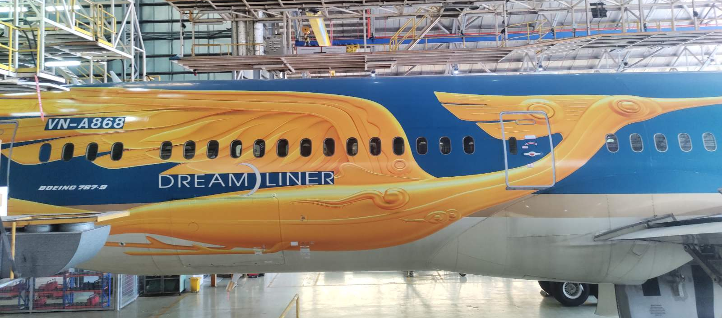
CÁC CÔNG VIỆC TRỌNG ĐIỂM
STT | Nội dung | Cập nhật tiến độ và vướng mắc | Trạng thái
4 | Decal 30 năm 787-9 |  | Hoàn thành
5 | IFC 10 tàu A350 | Tài liệu TSM hệ thống IFC: Đã giao 6/3/2025 và triển khai cho VAECO Vật tư dự phòng: đã giao KFRU, MODMAN, KANDU, FMA 01ea; 03 WAP dự kiến giao cuối tháng 4/2024 MPS và FSAT: MPS và mod kit đã giao, SB đã ban hành – làm việc MOC xếp lịch thực hiện. Đã gửi 02 shipset tàu bảo quản đi nâng cấp firmwarre, TAT 60-70 ngày => đã về 02 KANDU, 02 FMA, 01 MODMAN; tiếp tục giục về sớm 02 KRFU + 01 MODMAN Đào tạo IFC VAECO 19-20/2/2025: đã thực hiện FSAT từ ngày 4-7/3/2025: đã thực hiện kiểm tra tại LAB => đã có SW Nâng cấp SW on-wing 02 tàu: A892 & A899 ngày 7-11/4/2025 => đã hoàn thành Thay MPS và cài đặt activation SW: trong cuối tháng 4-5/2025 | Đang triển khai
6 | CĐCH ghế 23 tàu A321CEO | Đã phát HSYC lần 1, và lần 2 và nhận bản chào lần 2 Tổ đã hoàn thành đánh giá bản chào lần 2 => tổ đã trình kết quả lựa chọn NCC ghế và STC; đã làm việc với đối tác và họp pre-ICTM, dự kiến thông báo kết quả chính thức và phát PO tuần 16 | Đang triển khai
- Đã phối hợp VAECO và đối tác GP hoàn thành dán decal tàu A868 từ 8-12/4/2025. Sớm trước kế hoạch 01 ngày (tàu tiếp tục làm check đến hết ngày 16/4/2025)

Slide 20
CÁC CÔNG VIỆC TRỌNG ĐIỂM
STT | Nội dung công việc | Cập nhật tiến độ và vướng mắc | Công việc thực hiện
7 | GIA HẠN THUÊ 10 TÀU VALC | Thủ tục bán tàu của VALC chậm nên VNA và VALC đã đồng ý và ký kết gia hạn hợp đồng thuê tiếp 10 tàu bay A321CEO 3 tháng đến hết 30/06/2025. Đã có 2 đối tác thực hiện kiểm tra tàu bay và tài liệu phục vụ công tác bán tàu của VALC là Arena và XAero. Các đối tác này đã kiểm tra xong tàu bay và tài liệu (kiểm tra 05 tàu bay VN-A397(VAECO-HCM) và VN-A338/A392/A395/A604(VAECO-HAN)). Hiện tại VNA đang chờ kết quả bán tàu từ VALC, tiếp theo sẽ cần triển khai đàm phán hợp đồng thuê trong trường hợp chuyển đổi chủ sở hữu tàu bay. | Đang triển khai
8 | DỰ ÁN TÀU BAY THÂN HẸP | Tổ thuê mua tàu bay vẫn tiếp tục chủ trì phối hợp với các CQĐV chuyên môn làm việc với Boeing để có số liệu cuối cùng tính toán hiệu quả khả thi dự án đầu tư báo cáo cấp có thẩm quyền. VNA đã tổ chức cuộc hội thảo với Boeing vào 1/4 và 2/4 để đánh giá các vấn đề khi khai thác 737 Max. | Đang triển khai
9 | TÀU ATR72 CHO K6 THUÊ KHÔ VN-B220 MSN 890 | VNA đang cho K6 thuê khô 01 tàu ATR72 MSN 890 VN-B220, hết hạn thuê vào ngày 25/06/2025. K6 đang đề nghị VNA: Gia hạn thuê với thời hạn gian hạn (hoặc thuê mới) từ 26/06/2025 – 30/11/2025; Điều kiện khai thác tàu bay: Đảm bảo tàu bay khai thác liên tục trong thời gian gia hạn hoặc cho thuê mới. Điều kiện trả As-is, serviceable theo điều kiện HĐ hiện tại. Trường hợp gia hạn tàu VN-B220, K6 đề nghị xem xét đẩy sớm lịch bảo dưỡng thân (4Y/8Y) từ giữa T5/2025 và kết hợp việc thay mới ĐC (nếu được) để đảm bảo lịch khai thác tàu bay trong thời gian gia hạn. BKT VNA đã kiểm tra và trả lời nguồn lực VNA chỉ có thể bố trí có slot (4Y/8Y) từ 21/06 đến 11/07.

Slide 21
CÁC CÔNG VIỆC TRỌNG ĐIỂM
STT | Nội dung công việc | Cập nhật tiến độ và vướng mắc | Công việc thực hiện
10 | 03 TÀU BAY A321 CEO CHO PA THUÊ KHÔ VN-A354, VN-A359 và VN-A363 | 03 tàu bay hết hạn thuê tháng 06,07,10 năm 2025 cần gia hạn duy trì khai thác AOC cho PA 05 động cơ có hạn SV trong 2025 cần thay động cơ khác của VNA nếu tiếp tục khai thác VNA đã phê duyệt swap động cơ và APU. APU lắp trên A363 là thiết bị tàu thuê ACG đã swap bằng APU khác sở hữu của VNA Kế hoạch thực hiện thay/tráo đổi ENG/APU: - MSN 3198 VN-A354: Engine #2 V11752 replaced by V16456 (sẽ thay trong 6Y CHK tại SGN) - MSN 4136 VN-A363: Engine #2 V11696 replaced by V16037 (đã thực hiện). APU P-7845 replaced by P-4708 (đã thực hiện)
STT | Tàu bay | Ngày bàn giao cho PA | Ngày trả tàu | Lịch SC Thân | Dự kiến thời gian sửa chữa | ĐC lắp trên tàu bay | Lịch sửa chữa ĐC
1 | VN-A354 MSN 3198 | 15/7/2024 | 14/7/2025 | Y6 | 16/03-10/04/2025 | V15894 | 16/10/2028
 |  |  |  |  |  | V11752 | 05/03/2025
2 | VN-A359 MSN 3737 | 30/10/2024 | 29/10/2025 | Y6 | 02/2026 | V11694 | 10/04/2025
 |  |  |  |  |  | V16049 | 15/05/2025
3 | VN-A363 MSN 4136 | 25/6/2024 | 24/6/2025 | C4 | 05-16/05/2025 | V16563 | 07/11/2025
 |  |  |  |  |  | V11696 | 20/10/2025

Slide 22
CÁC CÔNG VIỆC TRỌNG ĐIỂM
STT | Nội dung công việc | Cập nhật tiến độ và vướng mắc | Công việc thực hiện
11 | eTechlog | 11-Mar: Đã có phê duyệt KQLCNCC (AMOSeTL của SwissAS). Đang đàm phán ký kết hợp đồng | Kiện toàn Tổ triển khai; Đề nghị CAAV triển khai phase 1 trong quy trình 5 phase
12 | Nâng MTOW A350/B787 | Đã họp nhiều phiên với Boeing và Airbus. Hiện chờ OCC xác nhận payload tăng được theo từng tháng để KHPT tính toán hiệu quả.. | Với A350 (2 tàu cuối thuộc standard 2018 là A898, A899): đánh giá là khó thực hiện khi bay đi Mỹ do hiện nay đã phải nạp full tank dầu

Slide 23
KHẢ NĂNG CUNG ỨNG ĐỘNG CƠ/APU

Slide 24


NHU CẦU ĐỘNG CƠ DỰ PHÒNG Q1-Q2/2025
*A321CEO: Dự kiến Q3-Q4/2025 trả 3 động cơ thuê. Cần duy trì 9-10 động cơ dự phòng trong 2026.
*A321NEO: Rủi ro động cơ đi shop về muộn (thực tế đã bị shop delay nhiều lần) và rủi ro tháo động cơ ngoài KH do Vibration, Oil Leak…08 động cơ đang sửa chữa bị delay nhiều lần từ đầu tháng 12, với tổng ~ 366 days, tương ứng ~ 183 AOG days.
*B787: Thực tế đã phải bổ sung 01 ĐC vào T4/2025 để khai thác A868. Số lượng ĐCDP hiện tại 10 (ĐC thuê 06)
*ATR: Nhu cầu này đã tính nhu cầu nguồn lực cho 05 tàu (gồm B225 RTS từ T1/2025).
*A350: Rủi ro tháo động cơ ngoài KH do High oil consumption (động cơ A893), HPT Blade (2 động cơ 100FC), IPC Blade (3 động cơ cần soi năm 2025)

Slide 25
NHU CẦU ĐỘNG CƠ DỰ PHÒNG CÁC FLEET T4-T6/2025
Action ngắn hạn & rủi ro nhận diện:
*A321CEO : Dự kiến Q3-Q4/2025 trả 3 động cơ thuê. Cần duy trì 9-10 động cơ dự phòng trong 2026.
*A321NEO : Rủi ro động cơ đi shop về muộn (thực tế đã bị shop delay nhiều lần) và rủi ro tháo động cơ ngoài KH do Vibration, Oil Leak, HPT Balde…08 động cơ đang sửa chữa bị delay nhiều lần từ đầu tháng 12, với tổng ~ 366 days, tương ứng ~ 183 AOG days.
*B787 : Thực tế đã phải bổ sung 01 ĐC vào T4/2025 để khai thác A868. Số lượng ĐCDP hiện tại 10 (ĐC thuê 06)
*A350: : Rủi ro tháo động cơ ngoài KH do High oil consumption (động cơ A893), HPT Blade (2 động cơ 100FC), IPC Blade (3 động cơ cần soi năm 2025)
*ATR72: B225 dùng động cơ ED0214 trong kho còn 151 FC và động cơ ED0241 từ shop về. Dự kiến giữa tháng 1/25 sẽ lấy động cơ ED0181 từ Shop về thay cho ED0214.
24

Slide 26
DỰ BÁO AOG A321NEO 2025 DO HPT HUB
PHƯƠNG ÁN GIỮ GIỜ
-Giữ giờ động cơ P771710 trên A621 (hết hạn 05/07) và P772905 trên A619(hết hạn 19/07) sang sau cao điểm hè (15/8) để có thêm 1 tàu từ giữa T7.

Slide 27
TÌNH TRẠNG ĐỘNG CƠ ĐỘI BAY A321NEO
Tình trạng sửa chữa
No. | ESN | Status | Induction | Dự kiến về | KH Sử dụng | Remark
1 | P770903 | Inducted | 18/07/2024 | 07/05/2025 | RTS A501
2 | P770904 | Inducted | 22/04/2024 | 22/04/2025 | RTS A616 | Delay do post test BSI finding on IBR6 & TB1. Re-induct, dự kiến delay sang T2/2025.
3 | P771130 | Inducted | 25/09/2024 | 02/05/2025 | RTS A616 | Delay 10 ngày so với KH. Động cơ đã test xong và gửi sang Collins để lắp QEC từ 30/03..
4 | P771391 | Inducted | 11/10/2024 | 25/05/2025 | RTS A625
5 | P771077 | Inducted | 24/10/2024 | 23/05/2025 | A619#2 ENG CHANGE | Giữ giờ bay cao điểm hè
6 | P771387 | Inducted | 05/11/2024 | 29/05/2025 | RTS A625 | Target build ~4280 FC do HPT Hub not affected by AD
7 | P771373 | Inducted | 20/02/2025 | 29/08/2025 | RTS
8 | P771041 | Inducted | 19/03/2025 | 12/06/2025 | RTS | WSC QT
9 | P771423 | Not Inducted | 15/04/2025 | 09/07/2025 | RTS
10 | P771079 | Not Inducted | 16/05/2025 | 22/12/2025 | RTS

Slide 28
TÌNH TRẠNG ĐỘNG CƠ ĐỘI BAY A321NEO
Kế hoạch thay động cơ A321NEO T4/25
No. | ESN OFF | ESN ON | Remove from | Install on | Removal Date | Install Date | Shopvisit | Remark
1 |  | P770994 |  | A503#1 |  | 10-Apr-25 | No | Install U/S engine P770994 in HAN to perform check, release stand and run-up 7 day interval
2 |  | P771022 |  | A503#2 |  | 10-Apr-25 | No | Install U/S engine P770994 in HAN to perform check, release stand and run-up 7 day interval
3 |  | P770904 |  | A616#2 |  | 22-Apr-25 | No | ENG INSTALL to RTS
4 |  | P771130 |  | A616#1 |  | 02-May-25 | No | ENG INSTALL to RTS
5 | P771110 | P771710 | A501#2 | A501#2 | 1-Apr-25 | 3-Apr-25 | No | ENG CHANGE to RTS
6 | P771131 | P770903 | A501#1 | A501#1 | 7-May-25 | 9-May-25 | No | ENG CHANGE to RTS
7 | P771177 | P771110 | A622#1 | A622#1 | 3-Apr-25 | 5-Apr-25 | No | ENG CHANGE
8 |  | P771131 |  | A623#2 |  | 7-May-25 | No | ENG INSTALLATION
9 | P771079 | P771177 | A617#1 | A617#1 | 15-Apr-25 | 16-Apr-25 | Yes | ENG CHANGE

Slide 29
ĐỘI BAY A321CEO
Các động cơ đã tháo/đang sửa chữa
Kế hoạch đội A321CEO Q2-Q3/2025
 | ESN | Status | Ngày xong | Remark
1 | V15851 | SGN SERV | 28/01/2024
2 | V16338 | SV (MTU) | 02/05/2025 | 09/05/2025 về HAN (pre 02/05)
3 | V16692 | SV (CHCEC) | 05/05/2025 | 19/05/2025 về HAN
4 | V12505 | SV (MTU) | 24/03/2025 | 08/04/2025 về SGN (pre 04/04)
5 | V16558 | SV (CHCEC) | 26/05/2025 | 11/06/2025 về HAN
6 | V16799 | SV (SEC) | 10/06/2025 | 17/06/2025 về HAN
7 | V16517 | SV (AMECO) | 28/07/2025 | 09/08/2025 về HAN
8 | V16694 | SV (MTU) | 20/07/2025 | 27/07/2025 về HAN
9 | V15858 | SV (MTU) | 30/07/2025 | 06/08/2025 về HAN
10 | V17403 | SV (MTU) | 07/05/2025 | 14/05/2025 về HAN
11 | V11696 | SGN U/S | TBD | Đang chờ vận chuyển
12 | V16512 | HAN U/S | TBD | Đang chờ vận chuyển
13 | V16582 | SGN U/S | TBD | Đang chờ vận chuyển
STT | Động cơ | AC | Ngày tháo lắp | Remark
1 | V11752 | A354#2 | 12-15/04/2025 | Sửa HSR, lắp V15851
2 | V16462 | XU350#2 | 17-19/04/2025 | Sửa AD Hub, lắp V12505
3 | V16049 | A359#2 | 10-12/05/2025 | Sửa LLP, lắp V16338
4 | V15876 | A610#1 | 15-17/05/2025 | Sửa LLP, lắp V17403
5 | V15935 | A392#2 | 21-23/05/2025 | Sửa LLP, lắp V16692
6 | V10533 | A398#1 | 13-15/06/2025 | Tháo trả Willis, lắp V16558
7 | V16570 | A329#2 | 19-21/06/2025 | Sửa LLP, lắp V16799
8 | V11694 | A359#1 | 01-03/08/2025 | Sửa HSR, lắp V16694
Tình trạng động cơ thuê
STT | Động cơ | Lessor | Hạn trả | Remark
1 | V17365 | SMBC | 08/11/2025 | Dự kiến trả T12/2025
2 | V10531 | Willis | 31/12/2025
3 | V10533 | Willis | 15/11/2025 | Dự kiến trả T6/2025
4 | V13137 | Willis | 15/11/2025
5 | V18818 | Willis | 27/12/2025 | Dự kiến trả T12/2025
6 | V15346 | Willis | 03/01/2026
7 | V15369 | Willis | 08/01/2026
8 | V18874 | Willis | 17/03/2026
9 | V18977 | Willis | 14/03/2026
10 | V13187 | Willis | 07/04/2026

Slide 30
KHẢ NĂNG CUNG ỨNG ĐỘNG CƠ ĐỘI BAY B787
Engine SV | Shop | Ngày tháo | Ngày sửa xong & Ngày Induction | Ngày về (+7 ngày vc) | Dùng cho tàu | Ngày tháo ĐC tiếp theo
956577 | KLM | 24/03/2025 | Induction 24/06/2025 | TBD
956769 | KLM | 08/04/2025 | Induction 22/07/2025 | TBD
956533 | KLM | 26/01/2024 | 23/04/2025 Inducted 05/10/2024 | 30/04/2025 |  | A871 (dự kiến)
956569 | KLM | 28/07/2024 | 28/05/2025 Inducted 12/11/2024 | 04/06/2025
958398 | GEEVES | 21/06/2024 | 12/06/2025 Inducted 17/07/2024 | 19/06/2025
956599 | KLM | 05/09/2024 | T07/2025 Inducted 26/11/2024 | TBD |  | Ngày sửa xong có thể thay đổi
956638 | KLM | 11/03/2025 | Induction 27/05/2025 | TBD
956947 | KLM | 13/11/2024 | TBD Inducted 04/03/2025 | TBD
956534 | KLM | 15/12/2024 | Induction 15/04/2025 | TBD
958395 | GE CAL | 11/02/2025 | Induction 06/05/2025 | TBD
Động cơ dự phòng: 956533 dự kiến cuối T4 nhận ở VN.
Động cơ on-watch & Hạn chế khai thác:
956769 (A868) – Remove in 25 cyc và chỉ khai thác hạn chế được đến 07/04. ENG CHANGE từ 08 – 16/04 sử dụng ĐC thuê 956890.
Remove in 25 cyc or reinspect: 956913 (A871); vừa soi lại ngày 11/4 tiếp tục được GE cho khai thác 25 cyc và được đánh giá lại.
Remove in 50 cyc or reinspect: 958170 (A863)
100 cycle – 03 ĐC (bao gồm đc thuê 958266); 150 cycle – 01 ĐC; 250 cycle – 01 ĐC.
Hạn chế khai thác: A873 (cả 2 động cơ chỉ được khai thác đến CSN 5500 cyc).
Công tác kế hoạch trọng điểm:
A870/956638 khắc phục AOG và hoàn thiện cấu hình bay Nga - 12/03/2025. Đã hoàn thành, tàu A870 đã lắp 02 động cơ gốc để bay Nga.
A864/956577 từ 14/03 - 04/04/2025: khắc phục AOG sử dụng động cơ 956556 và ENG SWAP 956697 với A867. A864 đã thay cả 2 động cơ.
Hoàn thiện cấu hình bay Nga tàu A867 – 29/04/2025 (thực hiện 02 lần ENG SWAP với A864 trong T3/2025 và A861 trong T4/2025).
29

Slide 31
TÌNH TRẠNG ĐỘNG CƠ A350
Các động cơ đang trong shop (09 động cơ)
Các tàu đang AOG (04 tàu)
Động cơ | Shop | Induct | Ngày xong | Ngày về dự kiến
21047 | N3 | 14/08/24 | 08/04/25 (Delay 37 ngày vs KH gốc) | 18/04/25
21043 | N3 | 14/11/24 | 14/06/25 (+14 ngày so với KH gốc) | 24/06/25
21137 | N3 | 12/12/24 | 20/06/25 (+7 ngày so với KH gốc) | 07/07/25
21422 | HAESL | 21/12/24 | 06/04/25 | 15/04/25
21201 | HAESL | 28/12/24 | 17/04/25 | 27/04/25
21584 | SAESL | 23/01/25 | 23/05/25 | 02/06/25
21040 | HAESL | 07/02/25 | 07/06/25 | 17/06/25
21414 | SAESL | 19/03/25 | 17/07/25 | 27/07/25
21604 | SAESL | 31/03/25 | 29/07/25 | 06/08/25
Tàu | Tình trạng động cơ
A886 | Trống 2 động cơ
A887 | Trống 1 động cơ 1 động cơ đến hạn kiểm tra LPT
A895 | Trống 2 động cơ
A898 | 1 động cơ đến hạn kiểm tra LPT (21024) đang được thay bằng động cơ đi shop về (21422) 1 động cơ đến hạn tháo do crack IPC 21268 (đã tiến hành soi lại theo SB revision mới và có thể bay tiếp ít nhất 100FC, sẽ thay bằng 21047 đi shop về tuy nhiên sẽ chờ FAA cấp AMOC để tiếp tục khai thác (tối đa 240FC đến hạn LPT).
Số tàu AOG (kb tốt)
Các động cơ chờ sửa (05 động cơ)
Động cơ | Status | Ngày sửa dự kiến | Remark
21035 | A887 | 30/09/2025 | Tàu BQDB
21268 | A898 | T8/2025 | Tàu BQDB
21024 | A898 | T5/2025 | Tàu BQDB
21136 | Send to shop | T4/2025 | Đã đến shop
21048 | Send to shop | T4/2025 | Đã đến shop
30

Slide 32
DỰ BÁO AOG A350 2025 DO THIẾU ĐỘNG CƠ
PHƯƠNG ÁN GIỮ GIỜ
- Với 21346 (hết hạn 14/06): chờ động cơ 21269 đi shop về ngày 24/03 sẽ tháo động cơ này xuống giữ giờ đến 10/5 lắp lại A899 (tàu đang dừng làm 6Y), sau đó lắp A899 giữ thêm 10 ngày.
- Với 21418 (hết hạn 07/07): Lắp trên tàu A891 làm check từ 10/3 – 19/3; từ 16/04 – 10/05: lắp sang tàu A899 (làm 6Y) giữ thêm được 25 ngày, sau đó A899 chủ động dừng thêm 10 ngày.

Slide 33
KHẢ NĂNG CUNG ỨNG ĐỘNG CƠ ĐỘI BAY ATR72
Từ tháng 11/2024, khai thác với 05 tàu do đã cho K6 thuê khô B220. Tháng 7/2025 sẽ khai thác trở lại 06 tàu sau khi K6 trả B220.
32

Slide 34
TÌNH TRẠNG ĐỘNG CƠ ĐỘI BAY ATR
Tình trạng sửa chữa
No. | ESN | Status | Induction | Dự kiến về | KH Sử dụng | Remark
1 | ED0239 | Inducted | 16/10/2024 | 09/05/2025 | Stagger/Engine change | N/A
2 | ED238 | Inducted | 24/01/2025 | TBD | Stagger/Engine change | N/A
3 | ED0217 | Inducted | 20/03/2025 | TBD | Stagger/Engine change | N/A
4 | ED0233 | Inducted | 26/03/2025 | TBD | TBD | N/A
5 | ED0214 | TBD | TBD | TBD | TBD | TBD
Tình trạng động cơ cơ đội bay
Động cơ không khai thác: ED0214 (hết LLP, còn 39 FC) dự kiến gửi đi Shop trong T4/2025.
Động cơ dự phòng: ED0235 còn 916 FC giữ giờ trong kho.
Động cơ thuê: ED0321, ED0036 và ED0715
Động cơ cao giờ: NIL

Slide 35
HỎNG HÓC APU TRONG TUẦN
Từ 08/04/2025 – 13/04/2025:
Phát sinh trong tuần: A890, A602, A605.
Đã khắc phục: NIL.
Hiện có 03 APU chờ khắc phục.
A/C | Issue | Troubleshoot action | Note
A602 | APU INOP | Phát sinh 10/04. KH T/S SGN 12/04. | APU A321: Hiện có 01 APU Spare, các tàu BQDB đã lắp APU. Dự kiến tháng 4 có 01 APU về. APU A350: Hiện có 03 APU đi Shop, không có APU spare. Dự kiến tháng 5 có 01 APU về. APU B787: Hiện có 02 APU đi Shop, không có APU spare. Dự kiến tháng 4 có 01 APU về. Đề nghị Vaeco cho kiểm tra ngay khi tàu N/S đối với các tàu có hỏng hóc hoặc báo bad smell và cung cấp WO T/S kịp thời. Đã thống nhất quy trình khắc phục APU bad smell. Vaeco ra TI mở ADD “APU Bleed bad smell for Air conditioning”, tổ bay được phép sử dụng APU để khởi động động cơ. Hạn ADD 6 tháng, Vaeco tiếp tục lên lịch T/S. Đã cập nhật nội dung vào FON22/061 R04.
A605 | APU GEN INOP | Phát sinh 09/04. KH T/S SGN tối 12/04.
A890 | APU INOP | Phát sinh 08/04. NSX đã khuyến cáo tháo APU do phát hiện nhiều mạt kim loại. APU thay thế dự kiến về ngày 21/05.

Slide 36
TÌNH TRẠNG SỬA CHỮA APU TẠI SHOP
APU S/N | Shop | Induction date | Dự kiến ngày về | Dự kiến dùng cho tàu
P-4541 | EPCOR | 22-May-24 | 25-May-24 | A329
P-5207 | HONEYWELL | 19-Feb-25 | 10-Apr-25 | A606
P-2973 | HONEYWELL | 27-Mar-25 | 12-Jun-25 | A620
P-6032 | HONEYWELL | 27-Mar-25 | 12-Jun-25 | A605
P-5295 | HONEYWELL | 27-Mar-25 | 12-Jun-25 | A396
P-8607 | AMECO | 16-Apr-25 | N/A | A390
PWC-Z925500 | PWC | 22-Dec-24 | 30-Apr-25 | A871
PWC-Z926122 | PWC | 14-Mar-24 | 05-May-25 | A869
P-00263 | LUFTHANSA | 17-Mar-25 | 21-May-25 | A890
P-00194 | LUFTHANSA | 26-Mar-25 | 09-Jun-25 | A886
Đánh giá:
Đội bay A321: Không có rủi ro ảnh hưởng khai thác.
Đội bay A350: Không có rủi ro ảnh hưởng khai thác.
Đội bay B787: Không có rủi ro ảnh hưởng khai thác.

Slide 37

ATR – B223 – VN8055 Hard landing
19/03/2025
1
Chuyến bay VN8055 (SGN-VCS) gặp hiện tượng "bounce" khi hạ cánh. Tổ bay không ghi nhận sự cố vào sổ Techlog.
2
23/03/2025
VAECO gửi QAR cho SQD phân tích sự cố "ATPCS" và phát hiện tàu bay bị Hard landing với VRTG = 2.821.
24-25/03/2025
3
VAECO kiểm tra quy trình Hard landing và làm việc với ATR. ATR phản hồi bộ càng bên trái LH-MLG và Side brace bị quá giới hạn thiết kế, dẫn đến tàu bay bị AOG chờ phân tích (kinh nghiệm ATR cho thấy khả năng phải hủy LH MLG)
4
04/03/2025
Triển khai swap càng từ B218 để đưa B223 vào khai thác.
LH-MLG , PN D23189000-24, SN MN275
Không LDG logbook và manufactured cert @ delivery.
Hồ sơ shop OVH lần 1:
Không có NIS từ lúc CSN=0 đến khi tháo OVH lần 1.
Có 09 thiết bị LLP bị thay trong quá trình OVH, có 5 thiết bị thay mới (new) và 4 thiết bị cũ (used part). Các thiết bị này đều không có chứng chỉ và hồ sơ BTB
Hồ sơ shop OVH lần 2:
Sai số MSN tàu bay tại thời điểm delivery trong hồ sơ shop
1 thiết bị Pin được thay mới nhưng không có chứng chỉ.
Có NIS nhưng không đúng thông tin: NIS không chỉ rõ quãng thời gian khai thác, không nêu rõ P/N , S/N của của bộ càng
Mượn càng từ Cebu (bị từ chối);
Tìm mua càng từ spare-wing nhưng hồ sơ chưa đáp ứng yêu cầu, thiếu chứng chỉ và hồ sơ BTB của các thiết bị LLP.
Thời gian cung ứng spare-wing (T5) vs thời gian thuê (T5/T6) và thời gian đặt sản xuất (T12) → Xem xét thuê trước mua sau
Xem xét B219 check Y8 gối đầu B218

Slide 38
CÁC TÀU BQDB VÀ ĐANG TRONG BẢO DƯỠNG (BDĐK)
BQDB: HAN (A501/03/05/06/08/10/11/16, A620/22/23/24/25, A886/887/895/898) / SGN (A617, A509).
BDĐK: A321: A604;
A350: A892;
ATR72: B218;
B787: A868;
I. A321:
1. A604_HAN_EC06+EC01+C02+C03+Y06+Y12+EA08-EA09_13/04-13/05: On sked
- Tàu mới vào Check,
- Check được triển khai theo chương trình giảm TAT, cần hạn chế tối đa việc Rob/ Swap để đảm bảo tiến độ theo KH.
II. ATR72:
1. B218_SGN_Y02+Y04+Y08+SWAP LH LDG WITH B223_03-25/04: Ext 01/5 do hỏng hóc cấu trúc.
Tàu vào Check sớm hơn 2 tháng so với dự kiến để Swap LH-MLG cho B223 khai thác, tận dụng dừng tàu triển khai Check Y08.
Theo KH hiện tại, LH MLG cho B218 dự kiến avail tại SGN T6/2025, xem xét gối đầu tiếp 1 số tàu có Y08 vào cuối năm: B221, B223, B225 (Kế hoạch T9-T11). Hiện VASCO đang đề nghị tráo lại càng cho B218 khai thác,
B218 có hỏng hóc cấu trúc từ Node 5, Floor beam tại các Fr13, Fr17, crack Fr24 segment, Fr36, Fr37,38,39,41,44, ảnh hưởng TAT. Đồng thời tàu có nhiều vị trí bị hỏng sơn, VASCO đang triển khai theo phương án sơn cục bộ theo từng vị trí.

Slide 39
CÁC TÀU BQDB VÀ ĐANG TRONG BẢO DƯỠNG (BDĐK)
III. A350:
A892_HAN_C01+C02+C04+MOD ATENNA_02/4-17/04:
- PI Task = > Upper/Lower Srewjack Fitting Pin, Left THS rotated , Anti-Rotation Device Broken(Upper) / Deformed( Lower)= > Hiện Bolt vị trí 340 bị kẹt, đây là hỏng hóc lần đầu ở vị trí này:
+ Tối 09/4, Airbus phản hồi phương án thực hiện.
+ 10/4, VAECO triển khai kiểm tra theo hướng dẫn của Airbus, các vị trí khác đều thực hiện được, tuy nhiên Bolt item 340 bị kẹt và rất khó để xoay hoặc tháo ra = > VAECO đề xuất phương án sử dụng với Bolt hiện tại. Airbus không đồng ý, đề nghị phải tháo Bolt ra để đánh giá. Hiện VAECO đang đặt hàng Vật tư Bush, Fitting, Bolt.
+ 12/4, VAECO đã tháo xong Bolt vị trí 340. + 13/4, VAECO đang triển khai làm Ca 2 để NDT kiểm tra thêm thêm các vị trí theo yêu cầu.
+ Hiện vật tư BUSH PN: V5518493020200, V5518493120000, V5518495520000 chưa có dự kiến. VAECO đang đ/n Airbus phương án cho sử dụng lại Bush ban đầu.
= > Đ/ CƯVT push vật tư về sớm đồng thời xin p/a Sản xuất Local nếu không về kịp (Cần có muộn nhất 15/4 nếu phải thay, tránh ảnh hưởng tiến độ).
- Card 6523049: EQUIPMENT/FURNISHING - PASSENGER COMT, Khi thực hiện step 3.12, không thể tháo Contact Pin, Contact 800CT20 được lắp ở FIN: 310NG120, không phải Connector fin: 304NG120-A. Do đó Tool 800-P7 không dùng được = > Đ/n NSX revise lại SB và defer EO sang check khác.
IV. B787:
1. A868_SGN_ A08, ENGCHG, DECAL 30Y_08-16/4 : On sked
- Đã hoàn thiện công việc dán Decal 30Y, sớm hơn KH 1 ngày.
- Một số vật tư còn thiếu đ/n QLVT có p/a cung ứng trước 15/4 để đảm bảo tiến độ:
+ Sensor PN 5914842-33 chưa có Est (xem xét check và Rob VFSG trong kho).
+ Mode Control Pannel PN: 4091640-903 chưa có dự kiến (VNA) = > Xem xét gối đầu nếu không về kịp.

Slide 40
NGUỒN LỰC TÀU BAY – A321
NGUỒN LỰC KỸ THUÂT FLEET A321 (CẬP NHẬT 13/04)
STT | A/C | Apr-25 | May-25 | Jun-25 | Jul-25 | Aug-25 | Sep-25 | Oct-25 | Nov-25 | Dec-25 | Note
1 | A321 NEO AOG do thiếu ENG | 15.00 | 13.25 | 11.50 | 11.00 | 11.50 | 12.00 | 12.00 | 12.00 | 11.00 | - 04/2025: tăng 0.5 tàu do ENG về muộn - 05/2025: tăng 0.25 tàu do ENG về muộn
2 | A321 CEO AOG do thiếu ENG | 0.00 | 0.00 | 0.00 | 0.00 | 0.00 | 0.00 | 0.00 | 0.00 | 0.00
3 | A321 dừng thực hiện BD | 1.60 | 3.10 | 1.10 | 0.30 | 3.20 | 3.20 | 3.00 | 2.00 | 3.00
4 | Tổng số tàu A321 Dừng (Do thiếu ENG + BD) (4) = (1) + (2) + (3) | 16.60 | 16.35 | 12.60 | 11.30 | 14.70 | 15.20 | 15.00 | 14.00 | 14.00
5 | Tổng số tàu A321 thực tế có thể khai thác | 48.4 | 48.7 | 52.4 | 53.7 | 50.3 | 49.8 | 50.0 | 51.0 | 51.0

Slide 41
NGUỒN LỰC TÀU BAY – A350/B787
NGUỒN LỰC KỸ THUÂT A350/B787 (CẬP NHẬT 07/04)
STT | A/C | Apr-25 | May-25 | Jun-25 | Jul-25 | Aug-25 | Sep-25 | Oct-25 | Nov-25 | Dec-25 | Note
1 | A350 AOG do thiếu ENG | 4.0 | 3.0 | 1.5 | 0.5 | 0.5 | 2.0 | 1.5 | 2.0 | 2.0 | KB tốt giữ giờ 03 động cơ tháo trong cao điểm hè: - 21346 (A891): Cần giữ giờ 63 ngày (đã lên phương án giữ giờ 50 ngày bao gồm offwing 23 ngày và 27 ngày swap ENG với A899 Y6); - 21418 (A890): Cần giữ giờ 38 ngày (đã lên phương án giữ giờ 30 ngày bao bồm dừng Đkỳ 10 ngày và 20 ngày swap ENG với A899 Y6) - 21317 (A897): Cần giữ giờ 12 ngày.
2 | A350 dừng BD | 1.1 | 1.8 | 1.0 | 0.5 | 1.0 | 1.0 | 1.5 | 1.0 | 1.0 | 05/2025: tăng 0.2 tàu do A899 Y6 lùi 3 ngày (lùi dây chuyền từ A892 C4 do VIP), A891 & A896 tăng 1 ngày do kết hợp làm MOD IFC
3 | A350 Dừng (ENG + BD) (3) = (1) + (2) | 5.1 | 4.8 | 2.5 | 1.0 | 1.5 | 3.0 | 3.0 | 3.0 | 3.0
4 | A350 thực tế có thể khai thác (4) = 14 - (3) | 8.9 | 9.2 | 11.5 | 13.0 | 12.5 | 11.0 | 11.0 | 11.0 | 11.0
5 | B787 rủi ro AOG do ENG | 0.0 | 0.0 | 0.0 | 0.0 | 0.0 | 0.0 | 0.0 | 0.0 | 0.0 | - Rủi ro phát sinh tàu AOG do ENG (A863/A861 có giới hạn BSI 50CY).
6 | B787 dừng BD | 1.3 | 1.0 | 0.8 | 0.3 | 0.8 | 1.0 | 1.0 | 1.0 | 1.0 | - 04/2025: tăng 0.2 tàu A871 hết hạn NN A01 ngày 11/04 => overlap với A868 thay ENG + A08
7 | B787 Dừng (ENG + BD) (7) = (5) + (6) | 1.3 | 1.0 | 0.8 | 0.3 | 0.8 | 1.0 | 1.0 | 1.0 | 1.0
8 | B787 thực tế có thể khai thác | 15.7 | 16.0 | 16.2 | 16.7 | 16.2 | 16.0 | 16.0 | 16.0 | 16.0
9 | A350/B787 dừng ( ENG + BD) (9) = (3) + (7) | 6.4 | 5.8 | 3.3 | 1.3 | 2.3 | 4.0 | 4.0 | 4.0 | 4.0
10 | A350/B787 thực tế có thể khai thác (10) = (8) + (4) | 24.6 | 25.2 | 27.7 | 29.7 | 28.7 | 27.0 | 27.0 | 27.0 | 27.0

Slide 42
HỎNG HÓC CABIN ẢNH HƯỞNG KHAI THÁC VÀ PTVT – TUẦN 15
ADD ảnh hưởng dịch vụ tuần 15: Tổng 219 (bằng tuần 14), khắc phục 92 ADD => tồn đọng 127ADD (giảm 13% so với tuần 14).
Hỏng hóc Ghế thuộc diện cắt khách tuần 15
Ghế C: hỏng 00, khắc phục 00, tồn 00.
Ghế Y: hỏng 08, đã khắc phục 05, tồn 03.
IFE: Thales SVDU (A350/B787): replaced 3027/3137 SVDU (còn 80 INOP SVDU). Trong tuần 15: hỏng mới 05 ea, khắc phục 35ea.
- Hỏng hóc đội bay A350: đã được khắc phục và kiểm soát
- Hỏng hóc tồn đọng: tập trung đội bay B787, số lượng quay vòng ít (80ea). => Thales đã bổ sung 30 SVDU quay vòng
LAV:
Toilet Assy: hỏng 04 ea, khắc phục 03ea, tồn 01ea
Faucet Assy: hỏng 02ea, khắc phục 00ea, tồn 02ea
Basin: hỏng 03ea, khắc phục 03ea, tồn 00ea
Galley:
Hỏng hóc wine chiller: hỏng 09a, khắc phục 00ea, tồn hỏng 09 ea. Tiến độ sửa chữa tại shop
Chiller B787: 04 ADD; 04RO chưa có EDD,
Chiller A350: 05 ADD; 05 RO, chưa có EDD
Hỏng hóc oven: hỏng hóc 11ea, khắc phục 03ea, tồn 08ea (Oven tàu A350A hỏng nhiều, obsolete => làm việc Safran phương án retrofit)
Boiler: hỏng 05ea, khắc phục 05ea, tồn 00ea

Slide 43
NHÂN NHƯỢNG TRONG TUẦN
BẢNG TỔNG HỢP VÀ THEO DÕI NHÂN NHƯỢNG - VIETNAM AIRLINES
No | Concession No. | Type | Reg | Description | Issued By | Issued Date | ADD/CHK/Task No | Status
nil

Slide 44
Giờ bay trung bình trong tuần các đội tàu
This Week
Fleet |  | Total FH | Total FC | FH/FC
A320 | A320NEO | 218:05 | 142 | 1:32
A321 | A321 CEO | 132.63 | 1664 | 1:54
 | A321 NEO | 423:00 | 178 | 2:22
A350 | 35A | 211:35 | 49 | 4:19
 | 35B | 748:00 | 121 | 6:10
B787 | 78A | 785:20 | 115 | 6:49
 | 78B | 285:15 | 88 | 3:14
 | 78C | 481:05 | 150 | 3:12
ATR | ATR | 224:50 | 222 | 1:00
Next Week
Fleet |  | Total FH | Total FC | FH/FC
A320 | A320NEO | 228:50 | 152 | 1:30
A321 | A321 CEO | 131.16 | 1621 | 1:56
 | A321 NEO | 384:20 | 173 | 2:13
A350 | 35A | 198:25 | 49 | 4:02
 | 35B | 833:25 | 126 | 6:36
B787 | 78A | 771:55 | 143 | 5:23
 | 78B | 295:40 | 85 | 3:28
 | 78C | 453:30 | 140 | 3:14
ATR | ATR | 224:30 | 220 | 1:01

Slide 45
Số chuyến bay theo ngày trong tuần các đội tàu
This Week
Fleet | 7-Apr | 8-Apr | 9-Apr | 10-Apr | 11-Apr | 12-Apr | 13-Apr | Avg.
A320 NEO | 7.67 | 7.33 | 6.67 | 6.67 | 6.00 | 5.67 | 7.33 | 6.76
A321 CEO | 6.72 | 5.87 | 5.85 | 5.92 | 6.38 | 5.82 | 6.10 | 6.10
A321 NEO | 5.20 | 4.80 | 4.80 | 5.60 | 4.60 | 4.60 | 6.00 | 5.09
A350 | 2.44 | 2.44 | 2.67 | 2.22 | 3.00 | 3.44 | 2.67 | 2.70
B787 | 3.06 | 3.06 | 3.13 | 3.56 | 3.25 | 2.75 | 3.25 | 3.15
ATR72 | 8.00 | 8.00 | 7.50 | 7.50 | 8.50 | 8.00 | 8.00 | 7.93
Next Week
Fleet | 14-Apr | 15-Apr | 16-Apr | 17-Apr | 18-Apr | 19-Apr | 20-Apr | Avg.
A320 NEO | 7.33 | 7.33 | 6.67 | 7.33 | 7.33 | 7.33 | 7.33 | 7.24
A321 CEO | 5.92 | 5.74 | 6.11 | 5.95 | 6.05 | 6.21 | 6.68 | 6.09
A321 NEO | 3.60 | 5.00 | 4.40 | 5.00 | 6.00 | 4.00 | 6.60 | 4.94
A350 | 2.80 | 2.60 | 2.30 | 2.70 | 2.40 | 2.60 | 2.10 | 2.50
B787 | 2.82 | 3.06 | 3.35 | 2.82 | 3.06 | 3.06 | 3.47 | 3.09
ATR72 | 7.50 | 7.50 | 8.00 | 8.00 | 8.00 | 8.00 | 8.00 | 7.86

Slide 46
Số chuyến bay khai thác theo ngày

Slide 47
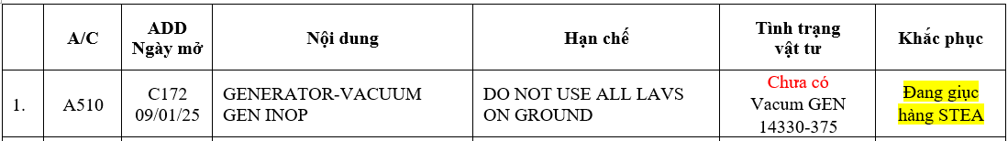
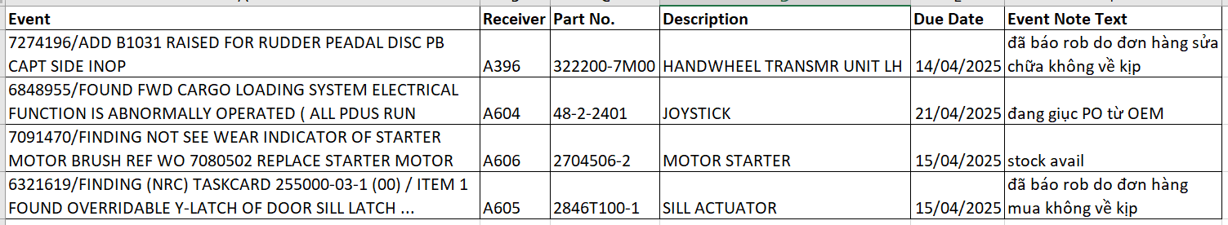
A321
Tình trạng vật tư cho hỏng hóc trên đội bay
Tàu AOG: NIL
Tình hình tàu check: A604: EC06+EC01+C02+C03+Y06+Y12+EA08-EA09 (13/04-13/05): chưa có phát sinh vật tư
Hỏng hóc ảnh hưởng khai thác: Không có vướng mắc vật tư
Hỏng hóc B defect hết hạn trong 10 ngày:

Slide 48
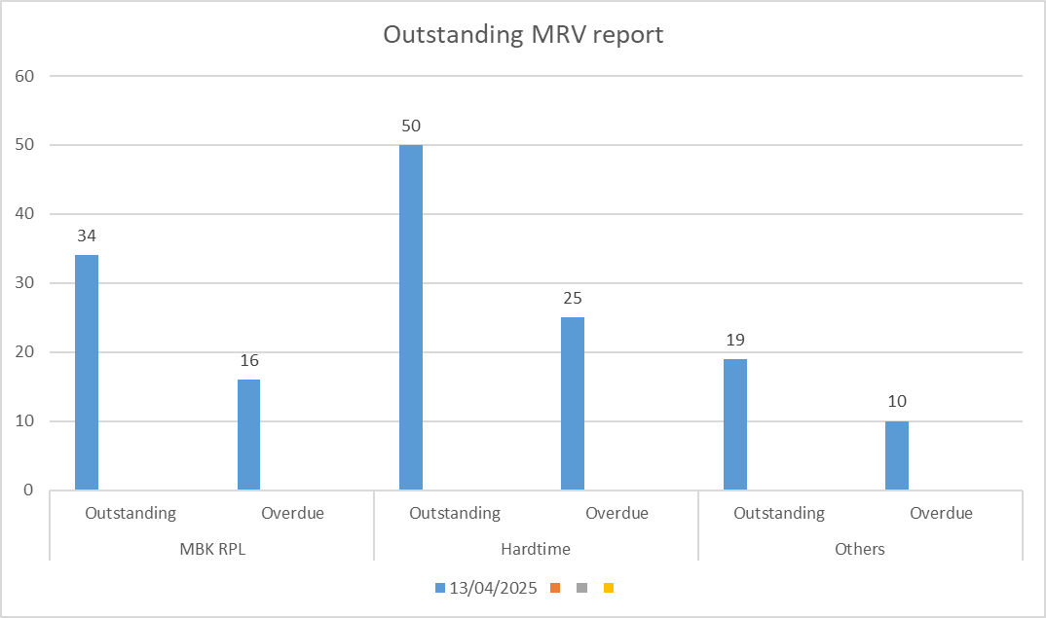
A321
Tình trạng đơn hàng Pooling: 38 đơn hàng quá hạn trong tổng số 52 đơn hàng đang open
Đơn hàng lấp đầy kho MBK: 16 overdue PX / total 34 PX
Đơn hàng cho Defect: 10 overdue PR / total 19 PR
Đơn hàng cho Hardtime/Softtime: 25 overdue PR / total 50 PR

Slide 49
A321
DANH MỤC VẬT TƯ CRITICAL
STT | Tên thiết bị | P/N | Tình trạng vật tư | Note
1 | FDRV | 17300G11 | stock 1ea alt PN 17300G12
2 | SSTU | 321000M03 | stock 1ea
3 | CNA | 745-1101-507 | stock 2ea | Nacelle
4 | SLEEVE LH | 745-0006-501 | stock 1ea | Nacelle
5 | SLEEVE RH | 745-0006-503 | stock 1ea | Nacelle
6 | AIR INLET COWL | 745-3400-507 | stock 3ea | Nacelle
7 | IPCV NEO | 5325192 (1020925-3) | stock 2ea | Rob từ NEO bảo quản
8 | EIU NEO | 777461-1-1 | stock 2ea | Rob từ NEO bảo quản

Slide 50
TÌNH TRẠNG APU LRU A321
it | Part number | Description | MBK level | status
1 | 106-1-1100-02 | ACTUATOR-APU | 1 | stock NIL, đang đặt mua nhưng Airbus không có stock, đã upgrade AOG nhưng Airbus dự kiến tháng 7/2025
2 | 160494-1 | OIL COOLER |  | stock 2ea
3 | 2704506-2 | MOTOR STARTER | 2 | stock 1ea
4 | 3291238-2 | VALVE-SURGE CONTROL |  | stock NIL
5 | 3291432-1 | LOAD CONTROL VALVE | 1 | stock 1ea
6 | 3616140-10 | FAN ASSY-OIL COOLING |  | stock 1ea
7 | 3876287-1 | DATA MEMORY MODULE | 1 | stock 1ea
8 | 3886188-3 | IGV ACTUATOR APU131-9A | 1 | stock NIL
9 | 3888058-5 | EXCITER | 2 | stock 1ea
10 | 3888394-221205 | ECB | 1 | stock 1ea
11 | 4131020-4 | LUBE MODULE |  | stock 2ea, 2RO có TAT tại Honeywell dài
12 | 441921-5 | CONTROL FUEL UNIT | 1 | stock 1ea
13 | BA03604 | GENERATOR-APU | 1 | stock 2ea
14 | 3860864-1 | CLUTCH ASSY | 1 | stock NIL, đang đặt mua nhưng honeywell không có stock

Slide 51
A321 CÁC VẬT TƯ VƯỚNG MẮC KHÁC
STT | Tên thiết bị | P/N | Hỏng hóc | Tình trạng
1 | Rotating mech MLG | 4133801011 | Hỏng hóc nhiều tuy nhiên ST cấp hàng chậm với lý do các thiết bị gửi đi sửa chữa có TAT dài, PO mua mới tới OEM Safran có leadtime dài. Hiện đã phải dừng chương trình kiểm tra theo khuyến cáo của OEM để có đủ vật tư cho các tàu tháo bảo quản. Stock NIL | Hiện đang giục sửa chữa và PO mua 3ea từ OEM Safran, Safran thông báo vật tư này bị global shortage nên đang thúc đẩy và release hàng cho VNA
2 | Các thiết bị IFE của Panasonic: LCD VSEB | RD-AV9844-01 RD-KA3303-05 | Hỏng hóc phát sinh nhiều trong khai thác trong khi Panasonic sửa chữa có TAT dài, chủ yếu với lý do thiếu PTVT sửa chữa, thay thế. Các PTVT này hiện đều là đời cũ, VSEB đã dừng sản xuất. | - Phối hợp với Panasonic để đổi PTVT, rút ngắn TAT - Đề nghị Ban KT xem xét phương án tìm PN thay thế
3 | Jetpipe | 745-1107-503 | Thiết bị nằm trên CNA, hỏng hóc nặng crack, không sửa được tại Vaeco. Gửi đi sửa chữa có TAT dài. Có 3 cấp độ hỏng: Disbond: TAT nhanh (<30 ngày), chi phí sửa thấp (8k - 10k USD) Crack 1 vị trí: TAT khoảng 40-50 ngày, chi phí sửa khoảng 20k USD Crack 2 vị trí trở lên: TAT dài 60-80 ngày, chi phí sửa >40kUSD Tình trạng kho: stock 1ea | - Đề nghị VAECO có đánh giá hỏng hóc (SDR) sớm và gửi Ban QLVT để hỏi repair cap và chọn cơ sở sửa chữa phù hợp. - Ban QLVT tiếp tục làm việc với cơ sở sửa chữa để rút ngắn TAT - Đề nghị Ban KT/Vaeco có giải pháp hạn chế hỏng hóc bằng các phương án kiểm tra chủ động, thay thế khi bị disbond sẽ tiết kiệm chi phí sửa và TAT ngắn. - Với các hỏng hóc phát sinh, đề nghị xem xét phương án mở defect để Ban QLVT chủ động phương án cung ứng

Slide 52
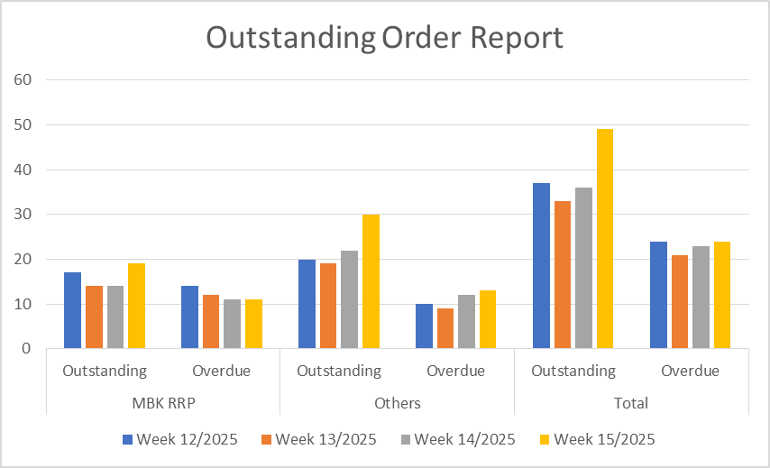
B787
Tình trạng đơn hàng Pooling: 24 đơn hàng quá hạn trong tổng số 49 đơn hàng đang open
Đơn hàng lấp đầy kho MBK: overdue 11 LO / total 19 LO
Đơn hàng khác (Defect, Hardtime): overdue 13 EO / total 30 EO

Slide 53
B787
STT | Tên thiết bị | P/N | Lưu ý | Tình trạng
1 | FMU | 7000546H14 | Hỏng hóc gây APU INOP. | Không có hỏng hóc. 02ea in stock.
2 | Chiller | 600-2 | Hiện cả fleet B787 có 06 hỏng hóc. | - NIL stock - 05RO: + 01ea EDD 05/2025. + 04ea chưa có EDD.
3 | VFSG | 7001330H04 | Nếu phát sinh hỏng hóc sẽ chỉ mở được 03 ngày. | NIL stock, 01ea về SGN đêm 15/04 (dùng cho A879).
4 | Tailcone light Card Led | 30-2968-3 32-4188-3 | Nguồn cung hàng chậm, delay shop Honeywell. | Hiện không có hỏng hóc. -Card led: + 02ea in stock. + 01ea PO EDD 27/05/2025.

Slide 54
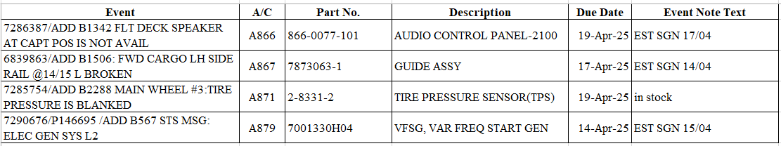
B787
Một số PTVT cần lưu ý:
PTVT thay nhiều: VFSG, GPM, NSG, CAC, Pump Pack, FMU, GWIV, Tailcone light (hỏng hóc rất nhiều sub card led).
Hỏng hóc ảnh hưởng cần lưu ý:.
• A871 - LAV 1A-1R CAN`T FLUSH /INTERMITENT: đặt hàng Bundle assy (Vaeco cung ứng), EDD tuần 16.
• A879 - ELEC GEN SYS L2: đặt hàng VFSG, dự kiến giao SGN đêm 15/04

Slide 55
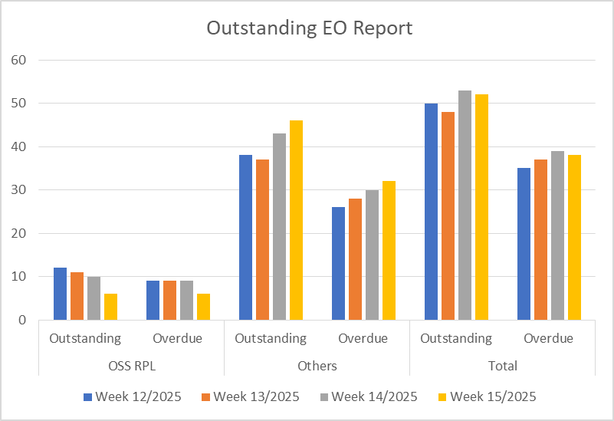
A350
Tình trạng đơn hàng Pooling: 38 đơn hàng quá hạn trong tổng số 52 đơn hàng đang open
Đơn hàng lấp đầy kho OSS: 06 overdue LO / total 06 LO
Đơn hàng khác (Defect, Hardtime): 32 overdue EO / total 46 EO
Tình trạng đơn hàng pool trong 4 tuần gần nhất:

Slide 56
A350
STT | Tên thiết bị | P/N | Hỏng hóc | Tình trạng
1 | Spoiler Servo control FCRM | CA67003-018/020/025 CA71323-016 / -015 | Hỏng hóc nhiều trên fleet A350. | - Spoiler Servo: 01ea in stock. - FCRM: 04ea in stock.
2 | Chiller | 688-6/688-6-00-100 | Hiện cần 14ea (06 hỏng hóc + 08 cho tàu bảo quản). | - 02ea in stock (02ea dùng cho A898) - 10RO, trong đó: + 03ea EDD 18/06. + 07ea EDD NIL.
3 | EDP | 53098-06 | Hỏng hóc phát sinh sẽ phải cắt tải, tiềm ẩn AOG. Vẫn hỏng hóc nhiều trên fleet A350. | + 09ea in stock (của tàu BQ). 01 lấp đầy chưa có EDD.
4 | VCRU, Motor Controller |  | Hỏng hóc ảnh hưởng đến hệ thống chiller của tàu bay. TAT sửa chữa tại shop Honeywell rất dài (vẫn chưa được cải thiện) dẫn đến việc cung ứng hàng của Airbus rất chậm. | Nhiều tàu A350 có mssg VCRU và controller. Vẫn chưa lịch ship của VCRU và controller
5 | Oven Safran | X200100 | + Hỏng hóc ảnh hưởng chất lượng dịch vụ. TAT ở shop rất dài do thiếu hụt sub part sửa chữa (PMSD). Safran dự kiến cuối tháng 4 mới có PMSD cho sửa chữa. Mặc dù đã rob 20ea oven từ 02 tàu bảo quản A886 và A887 nhưng vẫn còn 03 hỏng hóc cho 02 tàu khai thác. + Trong năm 2025 yêu cầu 28ea, trong đó đã thay 25ea và có 04 TH NFF. | + 01ea về HAN ytong tuần 16, tiếp tục giục Safran để release thêm oven trong tuần 16 (đã yêu cầu cả khối đổi).

Slide 57
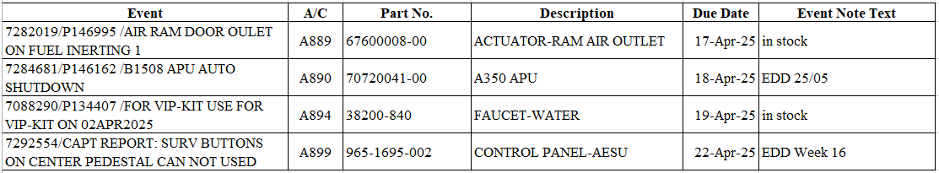
A350
Một số PTVT cần lưu ý:
+ Một số thiết bị pooling của OEM Honeywell liên quan hệ thống Chiller (VCRU, Motor Controler) TAT vẫn rất dài.
Hỏng hóc hệ thống flight control vẫn nhiều, vẫn chưa giảm.
Hỏng hóc ảnh hưởng cần lưu ý:
• A888 - CHILLER SYS INOP DURING CRUISE: đặt hàng VCRU, chưa có EDD.
• A890 - APU INOP: APU EDD 25/05
• A897 - SEAL OF RH INBOARD AI-LERON DAMAGED: đặt hàng Seal (Vaeco cung ứng), chờ Airbus cập nhật kế hoạch.

Slide 58
ATR
STT | Tên thiết bị | P/N | Hỏng hóc | Tình trạng
1 | Blade Propeller | R815505-6/-9 | For Major Inspection | 07EA: STK SGN (p/n R815505-9)
2 | Hub Propeller | 815470-2 | For Major Inspection | 02EA: STK SGN 01PO: Chưa có EDD
3 | Actuator Propeller | 815585-7 | For Major Inspection | 02EA: STK SGN
4 | End Wing-Left | S5741212100810 S5741212100910 |  | 01EA: STK SGN P/N S5741212100810 01EA: STK SGN P/N S5741212100910
5 | P.E.C | 816332-5-401 |  | 02EA: STK SGN
6 | MLG Shock Absorber | D23188000-6B | Hyd Leak | RO R4580325: chưa có EDD
7 | AFCS Computer | 7003974-606 | DASH ON ADU; CONNECTOR FOUND LOOSEN | 01EA: STK SGN 01RO: chưa có thông tin

Slide 59
Phanh, bánh lốp cho các đội bay
STT | Tên thiết bị | P/N | Hỏng hóc | Giải pháp và kiến nghị
1. | Lốp cho các đội bay |  | Lốp các loại đủ dự phòng. | -Ban QLVT tiếp tục thúc đẩy lốp về dự phòng
2. | Phanh cho Đội bay B787 | C20648000 | 03ea in stock. dự kiến 01ea về trong tuần 16. | - Ban QLVT đang làm việc với Safran thúc đẩy các cụm phanh đang sửa chữa về. - Tần suất thay phanh B787 đang gia tăng, Ban QLVT đã đề nghị Ban KT và VAECO cập nhật kế hoạch thay phanh cho 3 tháng tới và rà soát làm stagger để tránh tình trạng thay phanh hàng loạt những
3. | Phanh Đội bay A350 | 2-1756-1 | 04ea in stock. | - Tần suất thay phanh A350 đang gia tăng rất nhanh, Ban QLVT đã đề nghị Ban KT và VAECO cập nhật kế hoạch thay phanh cho 3 tháng tới và rà soát làm stagger để tránh tình trạng thay phanh hàng loạt.
4. | Phanh đội Bay A321 | C20534100 | 02ea in stock. trong tuần 16 sẽ có thêm 05ea. | - Ban QLVT đang tiếp tục thúc đẩy các heat sink A321 về để phục vụ bảo dưỡng phanh A321. - Ban QLVT đã đề nghị Ban KT và VAECO cập nhật kế hoạch làm stagger phanh A321 tránh việc thay phanh hàng loạt.

Slide 60
Động cơ
- Đội bay A350:
• Số lượng dự phòng: 03ea (thuê dài hạn) & 03 động cơ thuê ngắn hạn + 01 động cơ new (giao HAN 22/01).
• Số lượng trong kho: NIL
• Số lượng động cơ đang tại shop sửa chữa: 09ea (04 động cơ 21047 và 21043 và 21317, 21048 sửa tại N3 và 02 động cơ 21422 & 21201 sửa tại HAESL và 03 tại SEASL 21584, 21414 và 21604). Trong đó 02 động cơ sửa xong tháng 4/2025 (21422 tại HAESL và 21047 tại N3)
•Đã thu xếp chuyển 01 core engine stand từ N3 về để swap động cơ vào tháo tiếp động cơ gửi đi shop.
đã thu xếp chuyển 01 stand từ SIN về HKG cho động cơ 21422.
đã thu xếp chuyển 01 động cơ 21422 từ HKG về HAN dự kiến về HAN 15Apr2025.
động cơ 21047 dự kiến giao 20Apr2025.
- Đội bay B787:
• Số lượng dự phòng: 10ea (2 sở hữu, 2 dài hạn và 6 ngắn hạn) đã ký thêm 01 hđ thuê đc Mar/2025 với Aercap.
• Số lượng trong kho: 0
• Số lượng động cơ đang tại shop sửa chữa:
04 động cơ ở KLM shop: 956533, 956599 và 956947, 956534 (inducted tháng 4/2025). trong đó động cơ 956533 dự kiến về SGN 23Apr.
01 động cơ ở GE shop: 958398 (delay in GEEVES).
01ea ENG thuê cho A868 đã về SGN 03/04 và giao VAECO SGN ngày 03Apr2025.
• Thuê động cơ đáp ứng KH sửa 2024-2025: B787 có 04 dự phòng và đang thuê 06 của Aercap (956933; 958266 và 958934 958966 và 956626, 956980) trong đó 956980 mới thuê do 01 đc trên A868 phải tháo đầu tháng 4/2025

Slide 61
Động cơ
- Đội bay A321 Ceo:
• Số lượng dự phòng: 13 (3 sở hữu, 10 thuê ngắn hạn)
• Số lượng trong kho: 02ea V17951 (HAN), V15851 (HAN)
• Số lượng US chờ chuyển đi: NIL
• Số lượng động cơ đang sửa tại shop: 10ea
- Vướng mắc:
+ Danh mục missing part list của động cơ sửa chữa về
- Giải pháp:
+ Thúc đẩy việc sửa chữa động cơ tại shop
+ Làm việc với Ban KT về KH động cơ về, tháo trả.

Slide 62
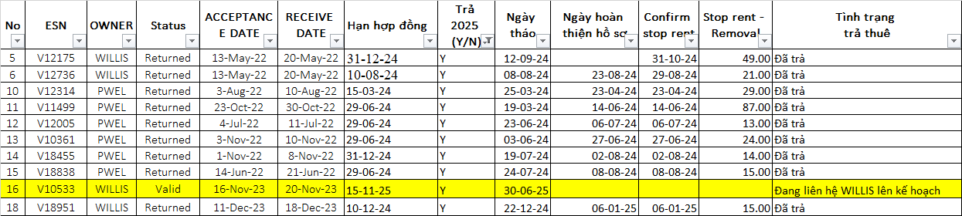
Động cơ
- Tình trạng trả động cơ thuê

Slide 63
- Đội bay A321 Neo:
• Số lượng dự phòng: 05ea (2 sở hữu (đang SLB), 2 dài hạn và 01 thuê ngắn hạn thuê của PW).
• Số lượng trong kho: NIL.
• Số lượng động cơ sửa chữa: có 8 động cơ đang sửa (05ại ESA và 02 tại IHI, 01 tại MTU-H)
• Đang đàm phán với đối tác sửa đổi hợp đồng thuê sau khi trình kí LOI (Willis và ELFC)
Trong đó:
+ P771130: Hiện đang được Collins lắp QEC (Lịch ready + 2 tuần)
Vướng mắc:
+ TAT tại shop kéo dài, hiện do shop quá tải các động cơ tháo cung phải đợi slot lên đến 200 ngày.
+ Các động cơ A321 NEO tháo đi sửa trước đây không có đc lắp lên, khi tháo trả đc thuê thiếu nhiều LRUs đang đi cùng đc sửa. + Khoảng thời gian cao điểm nghỉ lễ, thiếu hụt phụ tùng vật liệu, sự gia tăng các lỗi Rejection trong kiểm tra sau thử nghiệm.
Giải pháp:
+ Thúc đẩy động cơ sửa chữa tại shop.
+ Tổ chức họp và tìm giải pháp với Ban KT, VAECO với danh mục MPL đc tháo khi gửi đi sửa.

Slide 64
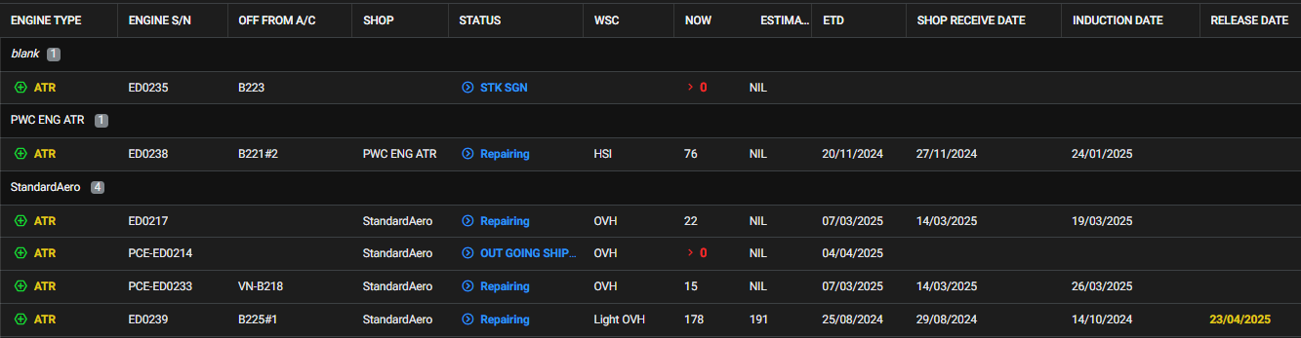
- Đội bay ATR:
• Số lượng dự phòng: 06: 03 ENG sở hữu, 03 ENG thuê ngắn hạn: (ED0321) (ED0036) (ED0715).
• ED0238 đang sửa tại shop PWC tại SING.
• ED0239, ED0217,ED0233 đang sửa tại SA.
• ED0214 gửi đi sửa tại SA.
• Vướng mắc/ Khó khăn:
+ Các shop vẫn đang gặp trình trạng thiếu part, dẫn đến TAT bị kéo dài tại cả 02 shop
• Giải pháp:
+ Tiếp tục theo sát các động cơ đang sửa chữa tại PWC và StandardAero.

Slide 65
Kế hoạch động cơ
A350: NIL stock.
+ Động cơ 21422 (sửa tại HAESL) dự kiến giao HAN 15/04.
+ Động cơ 21047 (sửa tại N3) dự kiến giao 20/04.
B787: NIL stock.
+ Động cơ 956533 sửa tại KLM dự kiến về SGN 23/04.
A321 CEO :
+ Trong tháng 4 đã giao 02 động cơ V12505, V16456 và không còn động cơ về thêm. Tháng 5 dự kiến giao 03ea: V16338 (09/05), V17403 (14/05), V16692 (19/05).
A321 NEO:
+ Động cơ P770904 dự kiến về HAN 22/04.
+ Động cơ P771130 dự kiến về HAN 02/05.
ATR: 01 stock (ED0235).
+ED0239 sửa chữa tại StandardAero: dự kiến release ngày 23/04/2025
+ED0217 sửa chữa tại StandardAero: induct ngày 19/03/2025.
+ED0233 sửa chữa tại StandardAero: induct ngày 26/03/2025
+ED0214 gửi đi sửa chữa tại StandardAero.
+ED0238 sửa chữa tại PWC: induct ngày 24/01/2025.

Slide 66
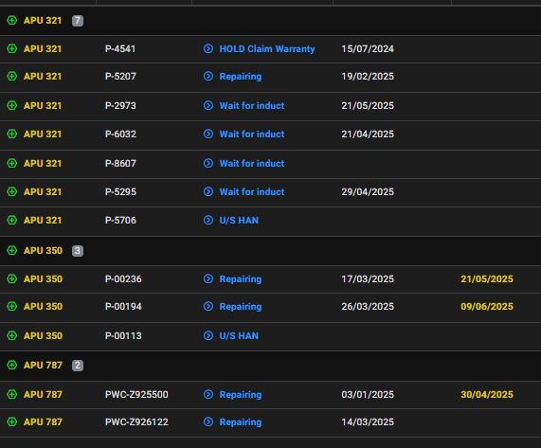
APU
APU A321
+ STK: 01 APU SN: P-7845 SGN
+ Tháng 4: dk 00 ea về.
APU A350
+ STK: 0
+ 01 APU đang vận chuyển đi shop Lufth sửa chữa.
+02 APU đang sửa chữa DK 21/05/2025 và 09/06/2025 sửa xong.
APU B787
+ STK: 0 APU
+ 01 APU (PWC-Z926122) fail final test phải đổi WSC chưa có dk về.
+01 APU ( PWC-Z925500) đang sửa tại shop PW Poland gặp tình trạng kho khăn trong chuỗi cung ứng nên dk EDD 30/04/2025.

Slide 67
CÔNG TÁC CHUẨN BỊ BAY NGA
1. NHIÊN LIỆU:
Đang tổ chức lựa chọn nhà cung cấp nhiên liệu, dự kiến hoàn thành trước 21/04.
2. PTVT DỰ PHÒNG FAK
TGĐ đã phê duyệt mua 63 item (5.18 triệu USD) trong đó:
24ea in stock.
10ea sẽ về trong tháng 4.
13ea chưa có xác nhận lịch, tiếp tục giục trong tuần 16.
15ea xin phê duyệt mua cũ, đã gửi thông tin cho Ban KT kiểm tra và báo cáo P.TGĐ xem xét.
01ea đang xem xết mua khối cũ hay mua khối mod, đang làm việc với KLM về việc bổ sung khối mod vào Pooling.
3. VẬN CHUYỂN, THUÊ KHO Ở NGA
Vận chuyển: Đã liên hệ với các nhà vận chuyển để tìm trước phương án nhưng hiện đang có một số vướng mắc
+ Cần có thông tin cụ thể hàng cần vận chuyển case by case (HS Code, product description, commercial invoice and purpose of use information in order to take action).
+ Submit thông tin đến Airlines để xin approval.
+ Nếu vận chuyển đc thì cũng mất 3-5 ngày từ VN. Còn lại từ châu Âu, Mỹ hiện nay không vận chuyển được đến Nga
--> vẫn khó khăn trong vận chuyển, đang tìm thêm pá khác
- Thuê kho: Đối tác ở Nga có chấp nhận cho thuê kho nhưng phải làm thủ tục nhập khẩu vào Nga, như vậy sẽ vi phạm cam kết không xuất khẩu PTVT đã ký với các OEM.

Slide 68
THANK YOU

